Slide 1

muduo_base库源码分析
第二十二章

Slide 2
本章目标
日志类封装

Slide 3
日志滚动
日志滚动条件
  文件大小（例如每写满1G换下一个文件）
  时间（每天零点新建一个日志文件，不论前一个文件是否写满）
一个典型的日志文件名
  logfile_test.20130411-115604.popo.7743.log

Slide 4
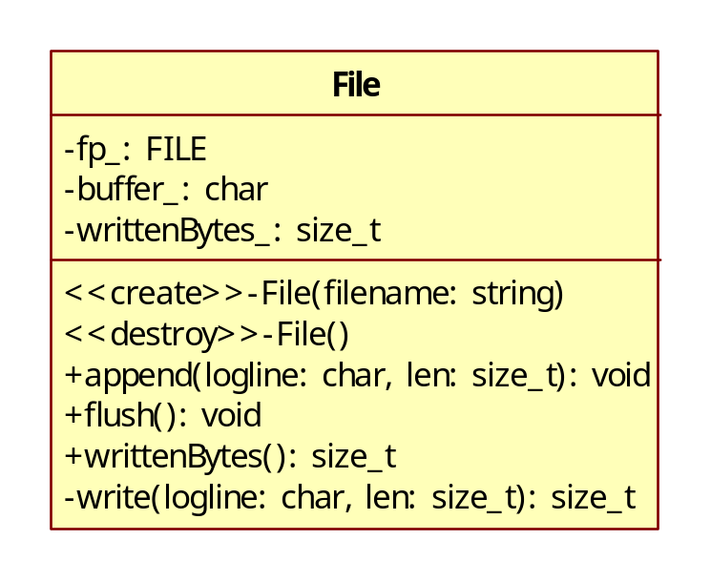
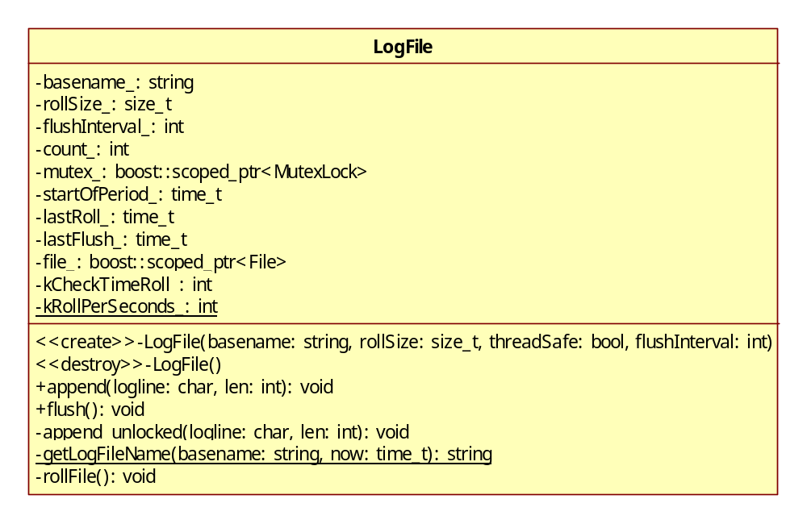
LogFile类图

Slide 5
Logging_test的一次输出
20130409 04:06:08.327347Z 29849 INFO Hello - Logging_test.cc:67
20130409 04:06:08.329332Z 29849 WARN World - Logging_test.cc:68
20130409 04:06:08.331058Z 29849 ERROR Error - Logging_test.cc:69
20130409 04:06:08.332615Z 29849 INFO 4036 - Logging_test.cc:70
20130409 04:06:08.332866Z 29849 INFO 4012 - Logging_test.cc:71
20130409 04:06:08.333140Z 29849 INFO 36 - Logging_test.cc:72
20130409 04:06:08.333206Z 29849 INFO 4008 - Logging_test.cc:73
20130409 04:06:08.332791Z 29854 INFO logInThread - Logging_test.cc:49
20130409 04:06:08.333054Z 29853 INFO logInThread - Logging_test.cc:49
20130409 04:06:08.335659Z 29852 INFO logInThread - Logging_test.cc:49
20130409 04:06:08.335882Z 29851 INFO logInThread - Logging_test.cc:49
20130409 04:06:08.336293Z 29850 INFO logInThread - Logging_test.cc:49
nop: 2.421452 seconds, 109888890 bytes, 412975.36 msg/s, 43.28 MiB/s
/dev/null: 2.532210 seconds, 109888890 bytes, 394911.95 msg/s, 41.39 MiB/s
/tmp/log: 4.657662 seconds, 109888890 bytes, 214699.99 msg/s, 22.50 MiB/s
test_log_st: 6.660707 seconds, 109888890 bytes, 150134.21 msg/s, 15.73 MiB/s
test_log_mt: 7.456755 seconds, 109888890 bytes, 134106.59 msg/s, 14.05 MiB/s

